Slide 1
Khởi động

Slide 2
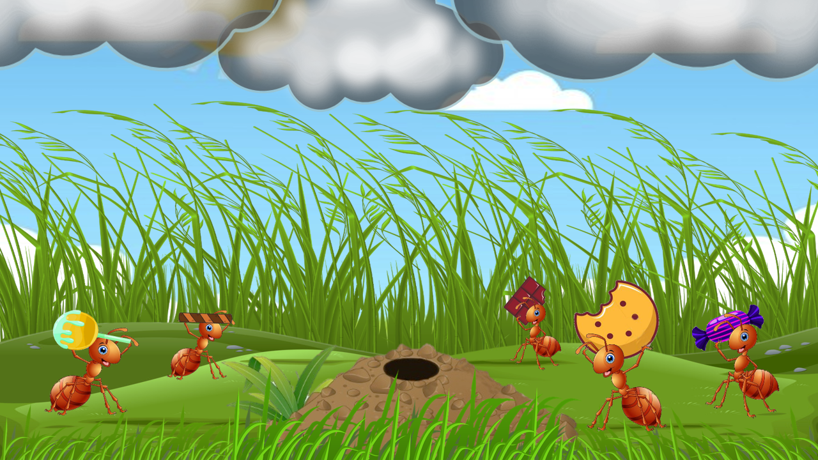
KIẾN VỀ TỔ

Slide 3
Các con hãy giúp các chú kiến mang thức ăn về tổ trước khi trời mưa
bằng cách trả lời đúng nhé!

Slide 4
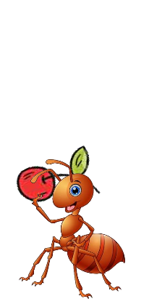
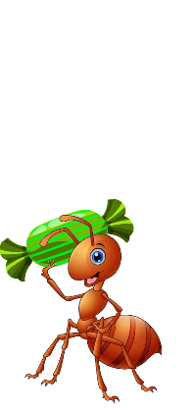
3
1
2

Slide 5
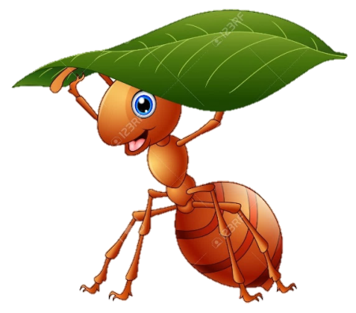
1
> < =
12
15
>

Slide 6
2
Số nào bé nhất
11
20
17
11
11

Slide 7
1
Điền số vào chỗ chấm
17 ..... 19
18

Slide 8
KHÁM PHÁ

Slide 9
Các phép tính
dạng 10 + 4, 14 - 4
14 gồm 10 và 4.
Gộp 10 và 4 được 14
14

Slide 10
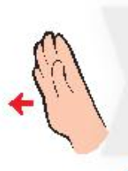
10 + 4 = ?
10 + 4 = 14

Slide 11
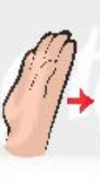
14 – 4 = ?
14 – 4 = 10

Slide 12
Thư giãn

Slide 14
THỰC HÀNH LUYỆN TẬP

Slide 15
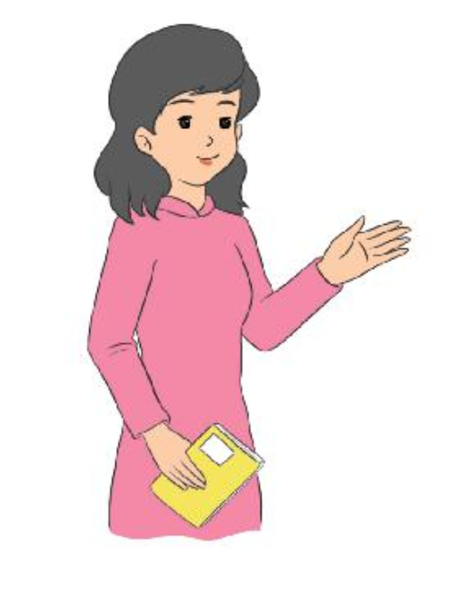
10 + 7 = 17
17 – 7 = 10
?
?
10 + 5 = 15
15 – 5 = 10
?
?

Slide 16
Tính
1
10 + 8 = 18
10 + 9 = 19
?
?
18 - 8 = 10
16 – 6 = 10
?
?

Slide 17
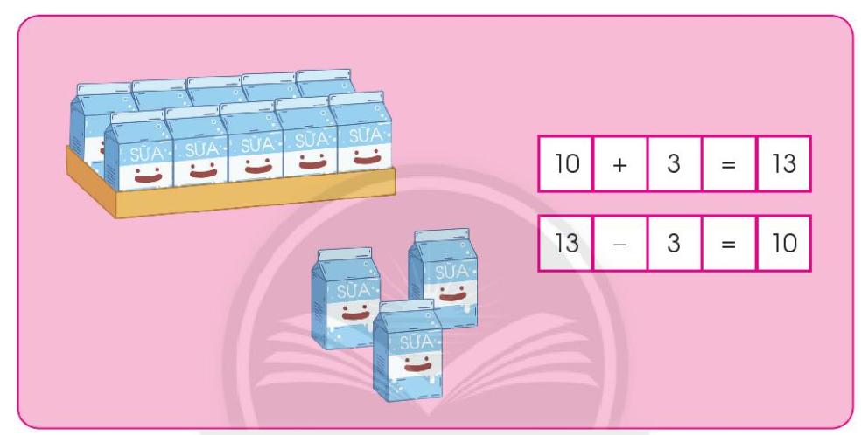
Viết các phép tính theo mẫu:
2
Mẫu:

Slide 18
10
+
2
=
12
12
-
2
=
10

Slide 19
CỦNG CỐ

Slide 20
CHIM ĐƯA THƯ

Slide 21
10+ 5
10 + 6
10+ 8
18- 8
15
16
10
18

